Slide 1
概率统计及随机过程
北京航空航天大学国际学院

Slide 2
2.6 常用的连续型分布
一、均匀分布
若随机变量 X 的概率密度为
则称 X 在区间[a, b]上服从均匀分布, 记为
X ~ U(a, b).

Slide 3
2.6 常用的连续型分布
注意:
(1) 显然 f (x) ≥ 0.
(2 概率意义: 服从均匀分布的随机变量
落在区间(a, b)中任意等长度的子区间内
概率相同.
(2) X 的分布函数

Slide 4
2.6 常用的连续型分布
均匀分布的概率密度与分布函数的图形:
f (x)
a
b
1
F(x)
a
b

Slide 5
2.6 常用的连续型分布
例1 设电阻 R 是一个随机变量, 均匀分布
在2000~3000Ω, 求 R 的概率密度及 R 落在
2400~2600 Ω的概率.
解: 根据均匀分布的定义, R 的概率密度为
故
= 0.2

Slide 6
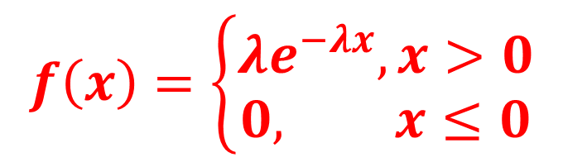
2.6 常用的连续型分布
二、指数分布
设随机变量 X 的概率密度为
$$f\left(x\right)=\left\{\begin{aligned}λe^{−λx}, x>0 \\ 0, x≤0\end{aligned}\right.$$
其中λ >0 (θ > 0)为常数, 则称 X 服从参数为 λ (θ )的指数分布.

Slide 7
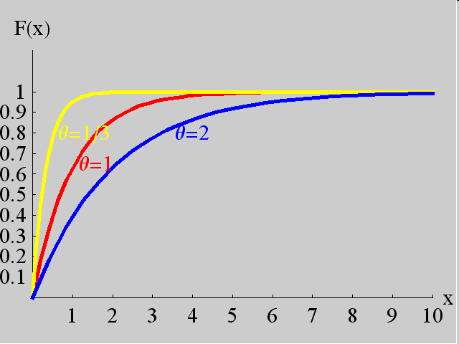
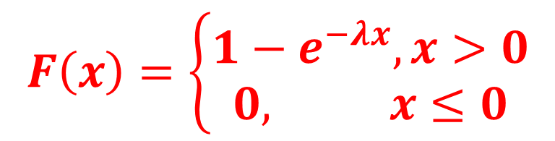
2.6 常用的连续型分布
分布函数:
$$F\left(x\right)=\left\{\begin{aligned}1−e^{−λx}, x>0 \\ 0, x≤0\end{aligned}\right.$$
指数分布的分布函数:

Slide 8
2.6 常用的连续型分布
服从指数分布的实际例子:
指数分布在实际中有重要应用,它可以作为
各种“寿命”的近似分布.
例如,无线电元件的寿命;动物的寿命; 电话的通话时间; 随机服务系统中的服务时间等都可以近似地用指数分布来描述. 它在可靠性理论与工程中占有特别重要的地位.

Slide 9
2.6 常用的连续型分布
例2 设某电子元件的寿命X(以小时计)服从参数
λ = 0.001的指数分布. 试求该元件至少能使用
1000小时的概率.
解 根据题意, X 的概率密度为

Slide 10
2.6 常用的连续型分布
练习: 设某人打一次电话所用的时间 X 服从参数为1/10(单位:分)的指数分布, 当你走近电话室需要打电话, 某人恰好在你面前开始打电话. 求以下几个事件的概率:
(1) 你需要等待10分钟以上;
(2) 你需要等待10~20分钟.

Slide 11
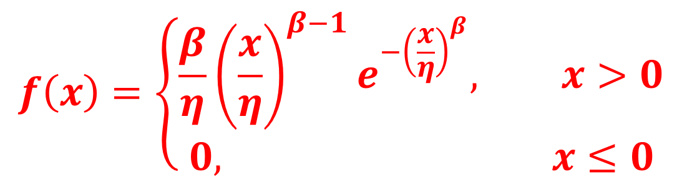
2.6 常用的连续型分布
三、威布尔分布
设随机变量 X 的概率密度为
$$f\left(x\right)=\left\{\begin{aligned}\frac{β}{η}{\left(\frac{x}{η}\right)}^{β−1}e^{−{\left(\frac{x}{η}\right)}^{β}}, x>0 \\ 0, x≤0\end{aligned}\right.$$
其中 η, β 均为正常数, 则称 X 服从参数为η, β
的威布尔(Weibull)分布, 记作 X ~ W(η, β ). η 称
为尺度参数(量纲参数或特征寿命), β 称为形状
参数.

Slide 12
2.6 常用的连续型分布
说明:
(1) 当β = 1 时, 威布尔分布即为指数分布.
(2) 大量经验表明, 许多产品的寿命, 如滚动
轴承的疲劳寿命、电子元器件的寿命都服
从威布尔分布. 在可靠性问题中有广泛应用.

Slide 13
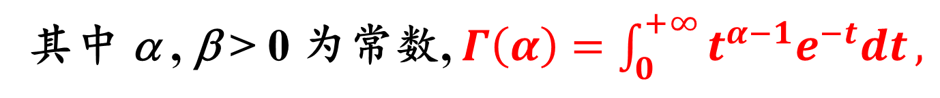
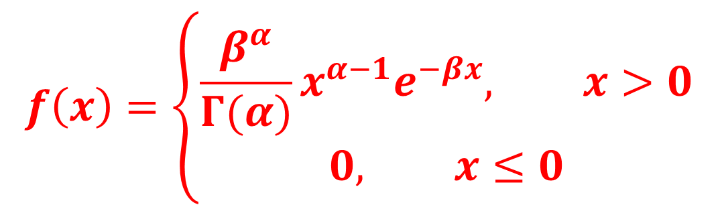
2.6 常用的连续型分布
四、Г 分布
设随机变量 X 的概率密度为
$$f\left(x\right)=\left\{\begin{aligned}\frac{β^{α}}{Γ(α)}x^{α−1}e^{−βx}, x>0 \\ 0, x≤0\end{aligned}\right.$$
其中 α , β > 0 为常数, $Γ\left(α\right)=\int_{0}^{+∞}{t^{α−1}e^{−t}dt},$
则称 X 服从参数为α, β 的 Γ 分布, 记作
X ~ Γ (α, β ).

Slide 14
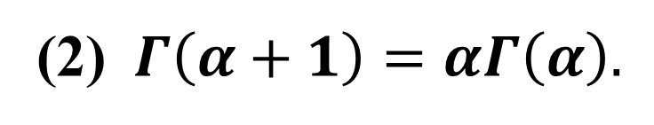
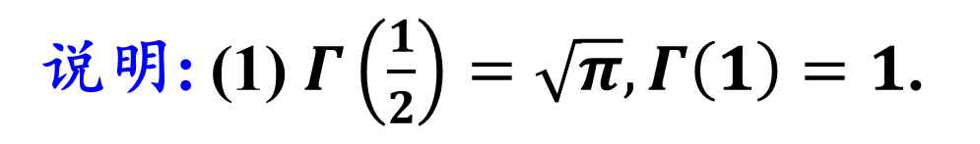
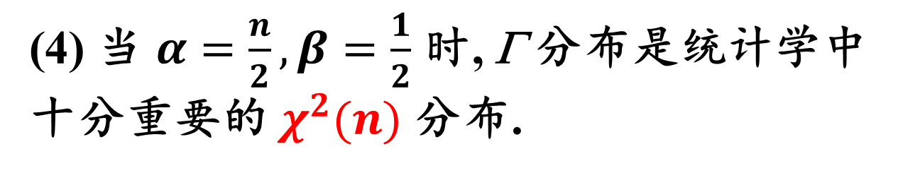
2.6 常用的连续型分布
说明: (1) $Γ\left(\frac{1}{2}\right)=\sqrt{π},Γ\left(1\right)=1$.
(2) $Γ\left(α+1\right)=αΓ\left(α\right).$
(3) β = 1 时, Γ 分布是参数为1的指数分布;
(4) 当 $α=\frac{n}{2},β=\frac{1}{2}$ 时, Γ 分布是统计学中
十分重要的 $χ^{2}(n)$ 分布.

Slide 15
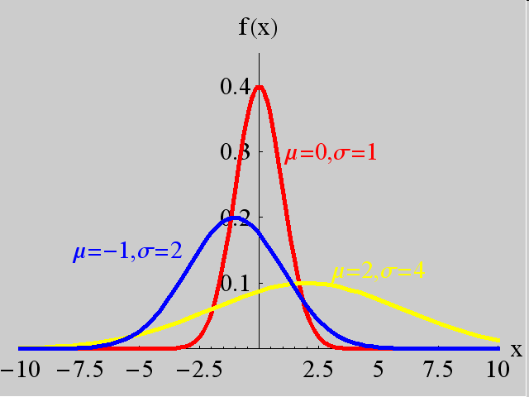
2.6 常用的连续型分布
五、正态分布
设随机变量 X 的概率密度为
其中μ , σ > 0为常数, 则称 X 服从参数为μ ,
σ 的正态分布或高斯分布, 记为 X ~ N(μ , σ ²).

Slide 16
2.6 常用的连续型分布
正态分布的性质
(1) 概率密度的合理性
证明
令
得
而
因此

Slide 17
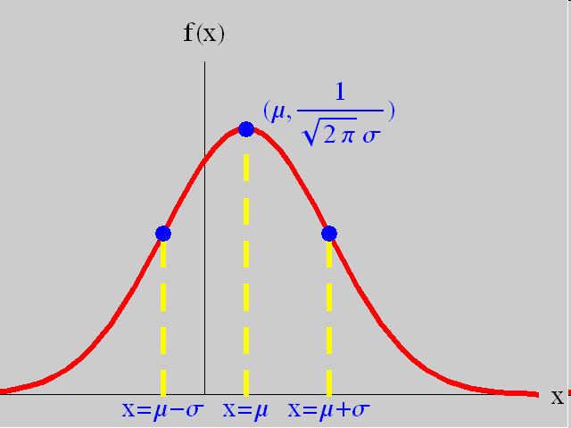
2.6 常用的连续型分布
(2) f (x)的图形的性质
(i) 曲线关于 x = μ 对称. 即对任意 h > 0,
P{μ − h < X ≤ μ } = P{μ < X ≤ μ + h}.

Slide 18
2.6 常用的连续型分布
(ii) 当 x = μ 时取到最大值
x 离 μ 越远 f (x) 的值越小. 表明对于同样
长度的区间, 当区间离μ 越远, X 落在这个
区间的概率越小.

Slide 19
2.6 常用的连续型分布
在 x = μ ± σ 处曲线有拐点. x 轴为其
水平渐进线.
(iv) 如果固定σ , 改变μ 的值, 则图形沿 x 轴
平移而不改变形状. 说明正态分布的概率密
度曲线的位置由参数μ 所确定. μ 称为位置
参数.
如果固定μ , 改变σ 的值, f (x) 的最大值
发生改变.

Slide 20
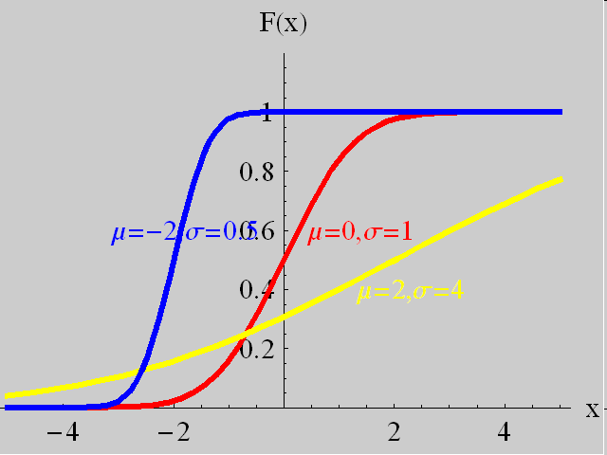
2.6 常用的连续型分布
分布函数

Slide 21
2.6 常用的连续型分布
标准正态分布 μ = 0, σ = 1
概率密度
分布函数
显然有 Φ (− x) = 1 − Φ(x) .

Slide 22
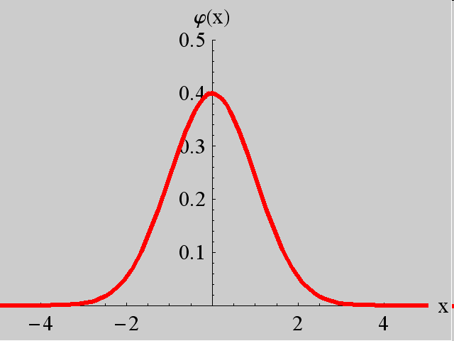
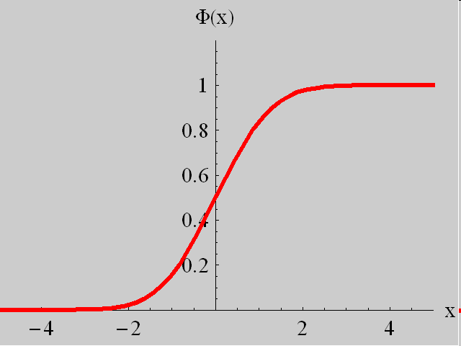
2.6 常用的连续型分布
标准正态分布的图形

Slide 23
2.6 常用的连续型分布
结论: 若X~N(μ, σ ²), 则Z = (X − μ)/σ ~N(0, 1).
证明:
的分布函数为

Slide 24
2.6 常用的连续型分布
令
得
= Φ(x).
于是

Slide 25
2.6 常用的连续型分布
说明: 在使用正态分布时, 若 X ~ N(μ, σ ²),
则它的分布函数 F(x) 可写成
对于任意区间(x₁, x₂], 有

Slide 26
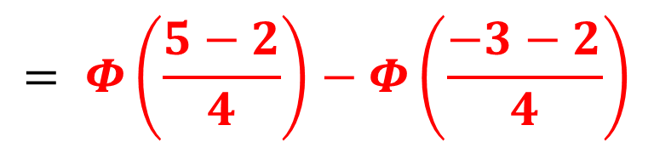
2.6 常用的连续型分布
例3 设随机变量 X ~ N(2, 4²),
(1) 求 P{−3 ≤ X ≤ 5};
(2) 求 a, 使 P{|X − a| > a} = 0.3753.
解:
(1) P{−3 ≤ X ≤ 5} = F(5) − F(−3)
$$= Φ\left(\frac{5−2}{4}\right)−Φ\left(\frac{−3−2}{4}\right)$$
= Φ(0.75) − Φ(−1.25)
(查表)
= 0.7734 − 0.1056 = 0.6678

Slide 27
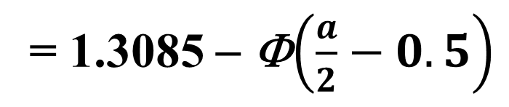
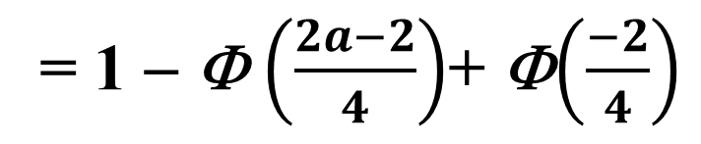
2.6 常用的连续型分布
(2)
P{|X − a| > a} = 1 − P{|X − a| ≤ a}
= 1 − P{− a ≤ X − a ≤ a} = 1 − P{0 ≤ X ≤ 2a}
= 1 − F(2a) + F(0)
= 1 − Φ $\left(\frac{2a−2}{4}\right)$+ Φ$\left(\frac{−2}{4}\right)$
(查表)
= 1.3085 − Φ$\left(\frac{a}{2}−0.5\right)$

Slide 28
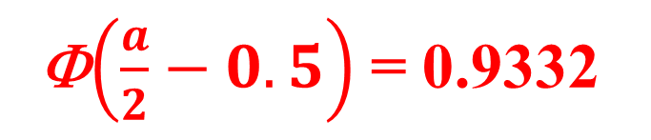
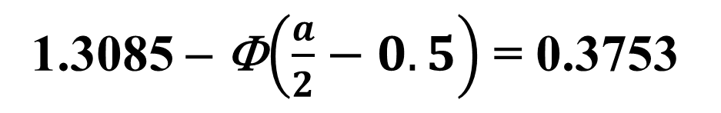
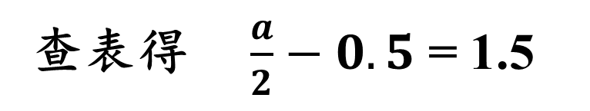
2.6 常用的连续型分布
令
1.3085 − Φ$\left(\frac{a}{2}−0.5\right)$ = 0.3753
得
Φ$\left(\frac{a}{2}−0.5\right)$ = 0.9332
查表得 $\frac{a}{2}−0.5$ = 1.5
故 a = 4.
练习: P48 第 29 题.

Slide 29
2.6 常用的连续型分布
定义5 设 X 是一个标准正态随机变量, 给定α(0 < α <1), 若存在唯一 z_{α} , 使得 Φ(z_{α}) = α .
称 z_{α} 为标准正态分布的(下侧) α 分位点(或 α 分位数), 简称分位点.
分位点的性质:
∀ α (0 < α < 1)

Slide 30
2.6 常用的连续型分布
例4 设随机变量 X ~ N(μ, σ ²) , 试用分位点表示
常数 a, b:
(1) μ = 0, σ = 1, P{− X ≤ a} = 0.025;
(2) μ = 1, σ = 2, P{|X − 1| ≤ b} = 0.75.
解 (1)
因此,

Slide 31
2.6 常用的连续型分布
(2)

Slide 32
2.6 常用的连续型分布
例5 设 X ~ N(μ, σ ²), λ > 0. 证明 X 落在区间
(μ −λσ , μ +λσ ) 内的概率只与 λ 有关, 而与
μ , σ 无关.
3σ 法则
设 X ~ N(μ, σ²), 则
P{μ − 3σ < X < μ + 3σ } = Φ(3) − Φ( −3)
= 99.74%.

Slide 33
2.6 常用的连续型分布
例6 某仪器上装有4只独立工作的同类元件.已知每只元件的寿命(以小时计) X ~ N(5000, σ ²), 当工作的元件不少于2只时, 该仪器能正常工作.求该仪器能正常工作5000小时以上的概率.
解 设 A_{i} = 第 i 只元件能工作5000小时以上,
i =1,2,3,4.
A₁, A₂, A₃, A₄相互独立; 若设能工作5000小时以上的元件数目为Y, 则

Slide 34
2.6 常用的连续型分布
根据题意
仪器能正常工作5000小时以上 = {Y ≥ 2},
于是,所求概率为

Slide 35
2.6 常用的连续型分布
例7 将一温度调节器放置在贮存着某种液体的容器内. 调节器整定在d °C. 液体温度X 是一个随机变量, 且 X ~ N(d, 0.5²). (1) 若d=90, 求 X 小于89的概率. (2) 若要求保持液体温度至少为80的概率不低于0.99, 问 d 至少为多少.
解: (1) 所求概率为
=Φ( − 2) = 1 − Φ(2) = 0.0228.

Slide 36
2.6 常用的连续型分布
(2) 按题意 d 满足
即
= 1 − Φ(2.327)
= Φ(− 2.327)
亦即
解得 d > 81.1635.
作业: P47 第25, 26, 28(1), 32, 33, 38.

